Slide 1
Tópicos Especiais em Telecomunicações IV: Tecnologias de Acesso e Soluções Emergentes para Redes 5G e Além
Aula 3: Arquiteturas RAN, tecnologias para o Transporte
Prof. Dr. João Crisóstomo Weyl Albuquerque Costa (jweyl@ufpa.br)
André Lucas Pinho Fernandes (andrelpf@ufpa.br)
Daynara Dias Souza (daynara@ufpa.br)

Slide 2
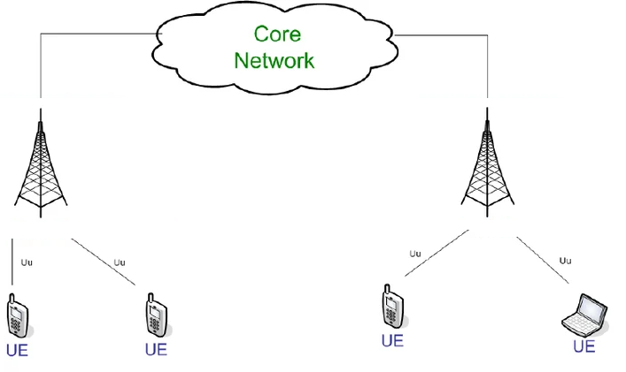
Arquiteturas RAN (Arquiteturas de Estação Base)
Redes de Acesso por Rádio (RAN):
Conjunto de enlaces e equipa- mentos que possibilita a comu- nicação com os terminais móveis na periferia, permitindo sua conexão com a rede central.
São a “última milha”.
Backhaul móvel:
Conjunto de enlaces e equipa- mentos que ligam a RAN a rede central.
São a “penúltima milha”

Slide 3
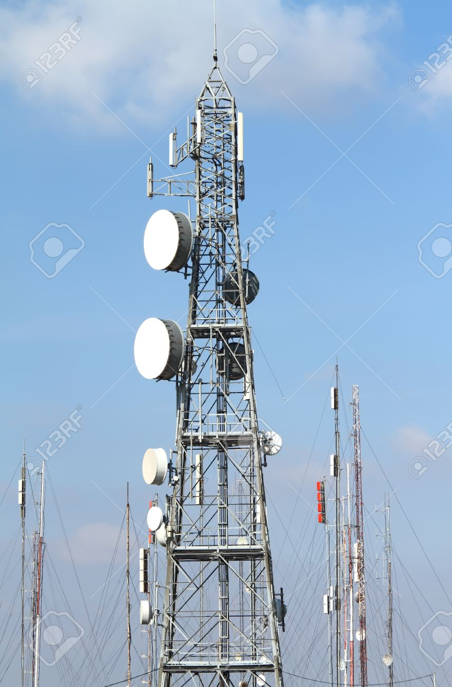
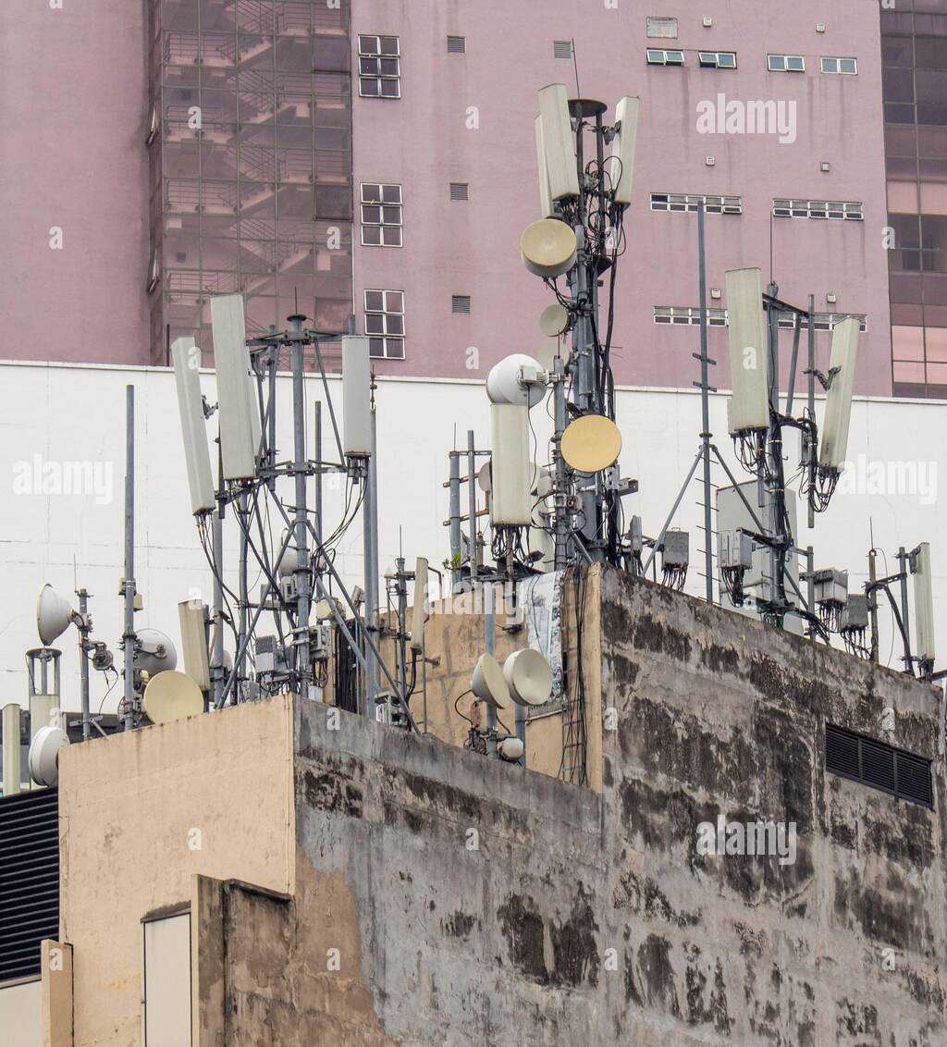
Arquiteturas RAN (Arquiteturas de Estação Base)
Elementos de antena
Armário contendo equipamentos de processamento
Rede de Backhaul

Slide 4
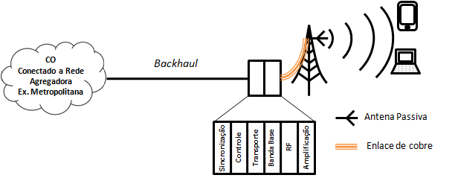
Arquiteturas RAN (Arquiteturas de Estação Base)
All-in-one (Usada antigamente):

Slide 5
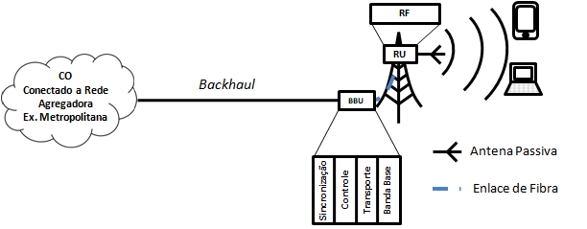
Arquiteturas RAN (Arquiteturas de Estação Base)
D-RAN (Implementada atualmente):

Slide 6
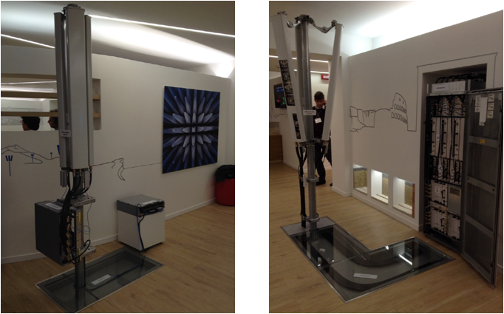
Arquiteturas RAN (Arquiteturas de Estação Base)
D-RAN vs All-in-One
Energia
Resfriamento
Alcance de Enl.

Slide 7
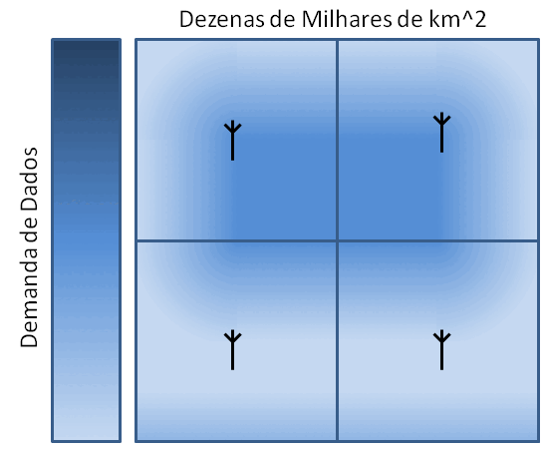

Arquiteturas RAN (Arquiteturas de Estação Base)
Problemas com D-RAN

Slide 8
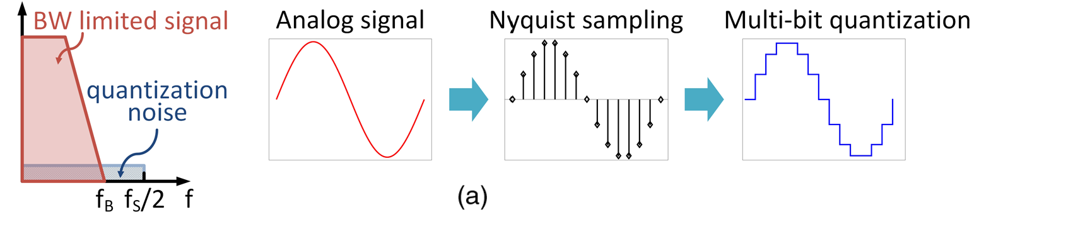
Arquiteturas RAN (Arquiteturas de Estação Base)
Problemas com D-RAN
Expansão exagerada da largura de banda demanda para o fronthaul com o aumento da capacidade dos usuários.
Taxa de amostragem (Nyquist)
Tamanho de amostras

Slide 9
Arquiteturas RAN (Arquiteturas de Estação Base)
Problemas com D-RAN
Exemplo: Demanda de fronthaul para um sistema 16-QAM com 20 MHz de largura de banda no RF?
Na banda base a largura de banda será 10 MHz, logo a taxa de de amostragem deve ser maior que 20 MSa/s.
Escolheremos 20.01 MSa/s.
Uma constelação de energia unitária possuirá os símbolos:
-0.9487 - 0.9487i -0.3162 - 0.9487i 0.3162 - 0.9487i 0.9487 - 0.9487i
-0.9487 - 0.3162i -0.3162 - 0.3162i 0.3162 - 0.3162i 0.9487 - 0.3162i
-0.9487 + 0.3162i -0.3162 + 0.3162i 0.3162 + 0.3162i 0.9487 + 0.3162i
-0.9487 + 0.9487i -0.3162 + 0.9487i 0.3162 + 0.9487i 0.9487 + 0.9487i
Sistemas práticos utilizam até 16 bits por amostra. Para uma taxa de amostragem de 30.72 e para um sinal com 20 MHz de BW e modulação 64-QAM:
Demanda de fronthaul de 2*30.72*16=983 Mbps para uma taxa de pico de 120 Mbps para os usuários

Slide 10
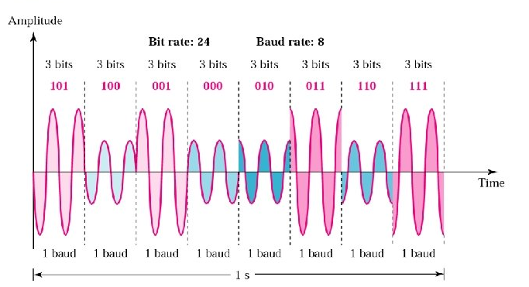
Arquiteturas RAN (Arquiteturas de Estação Base)
Problemas com D-RAN
Exemplo: Demanda de fronthaul para um sistema 16-QAM com 20 MHz de largura de banda no RF?
O menor seno terá amplitude de 0.3162.
Representá-lo com 2 ou 3 níveis de amplitude discreta resultaria em perda de informação.
Para ser “seguro” usaremos 5.
15 níveis de amplitude discreta são necessários para representar todos os senos possíveis.
Sistemas práticos utilizam até 16 bits por amostra. Para uma taxa de amostragem de 30.72 e para um sinal com 20 MHz de BW e modulação 64-QAM:
Demanda de fronthaul de 2*30.72*16=983 Mbps para uma taxa de pico de 120 Mbps para os usuários

Slide 11
Arquiteturas RAN (Arquiteturas de Estação Base)
Problemas com D-RAN
Exemplo: Demanda de fronthaul para um sistema 16-QAM com 20 MHz de largura de banda no RF?
Assim: 20.01 MSa/s*4 bit/Sa=80.02 Mbps
Como n.um sistema QAM são transmitidos informações em duas senóides ortogonais (em quadratura e em fase)
Demanda de fronthaul=2*80.02=160.04 Mbps para uma taxa de pico de 80 Mbps
Sistemas práticos utilizam até 16 bits por amostra. Para uma taxa de amostragem de 30.72 e para um sinal com 20 MHz de BW e modulação 64-QAM:
Demanda de fronthaul de 2*30.72*16=983 Mbps para uma taxa de pico de 120 Mbps para os usuários

Slide 12
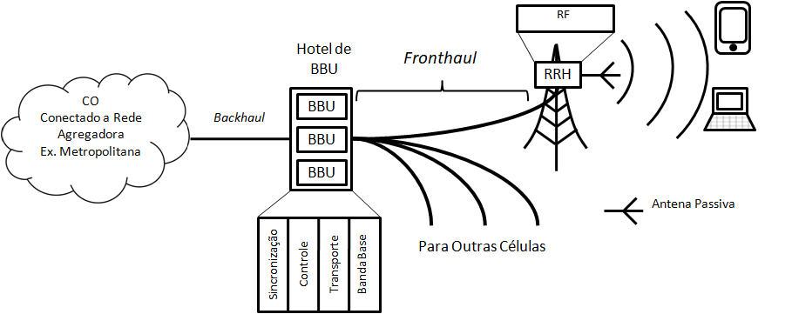
Arquiteturas RAN (Arquiteturas de Estação Base)
C-RAN

Slide 13
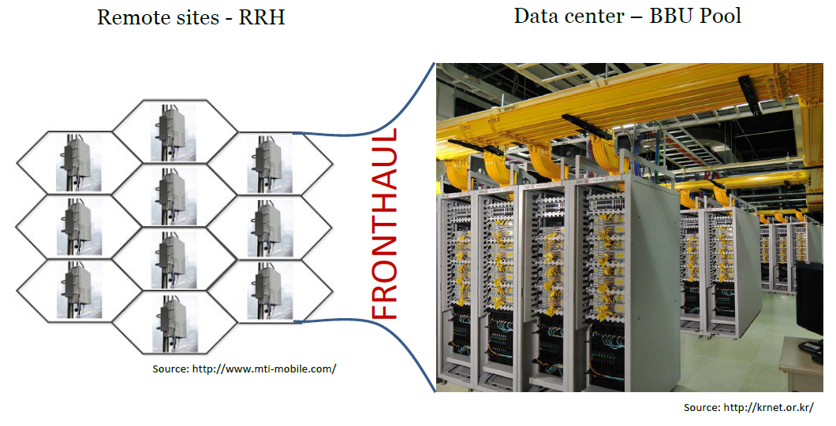
Arquiteturas RAN (Arquiteturas de Estação Base)
Functional Splitting

Slide 14
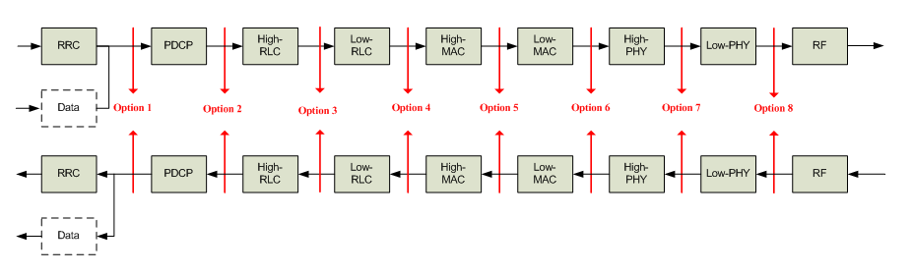
Arquiteturas RAN (Arquiteturas de Estação Base)
Functional Splitting

Slide 15
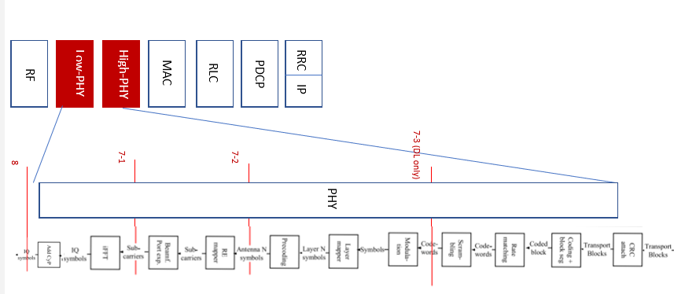
Arquiteturas RAN (Arquiteturas de Estação Base)
Functional Splitting

Slide 16
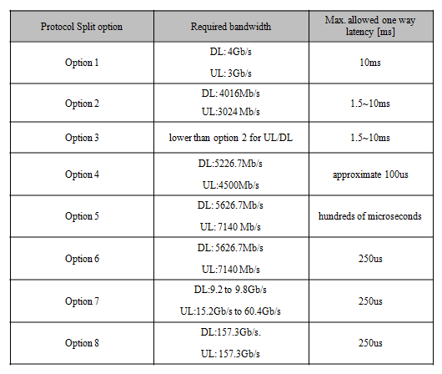
Arquiteturas RAN (Arquiteturas de Estação Base)
Functional Splitting

Slide 17
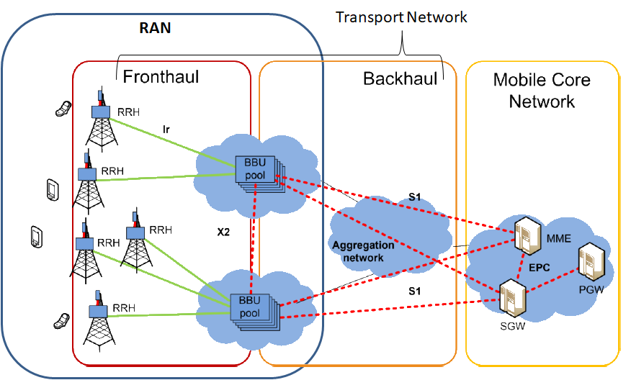
Topologias e Tecnologias para o Transporte

Slide 18
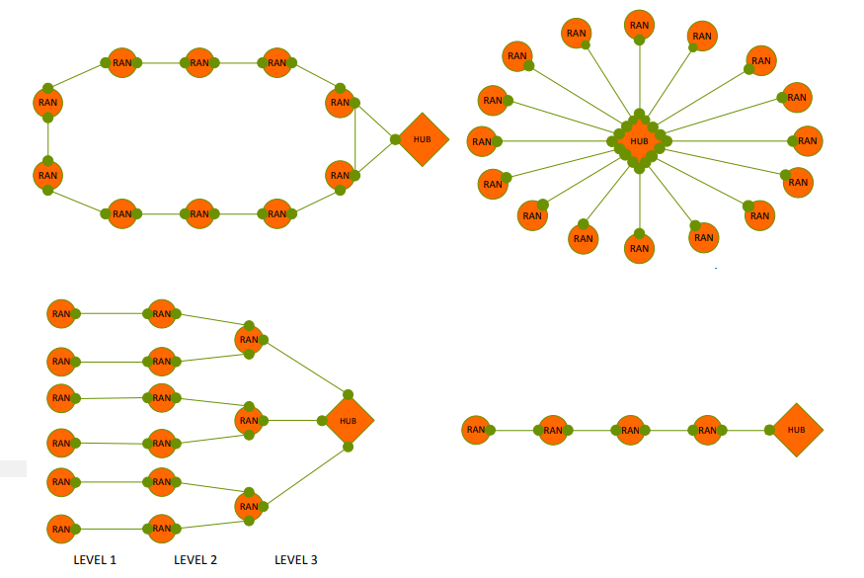
Topologias e Tecnologias para o Transporte
Topologias

Slide 19
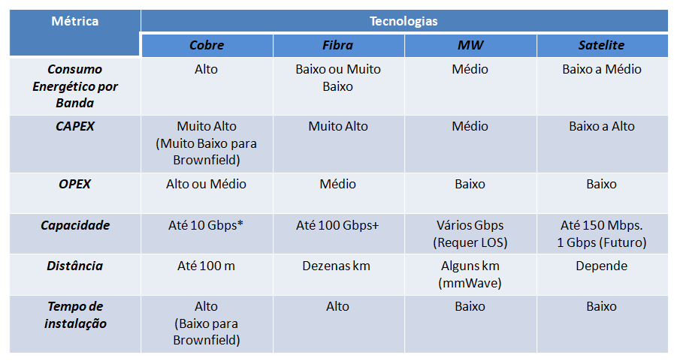
Topologias e Tecnologias para o Transporte
Tecnologias

Slide 20
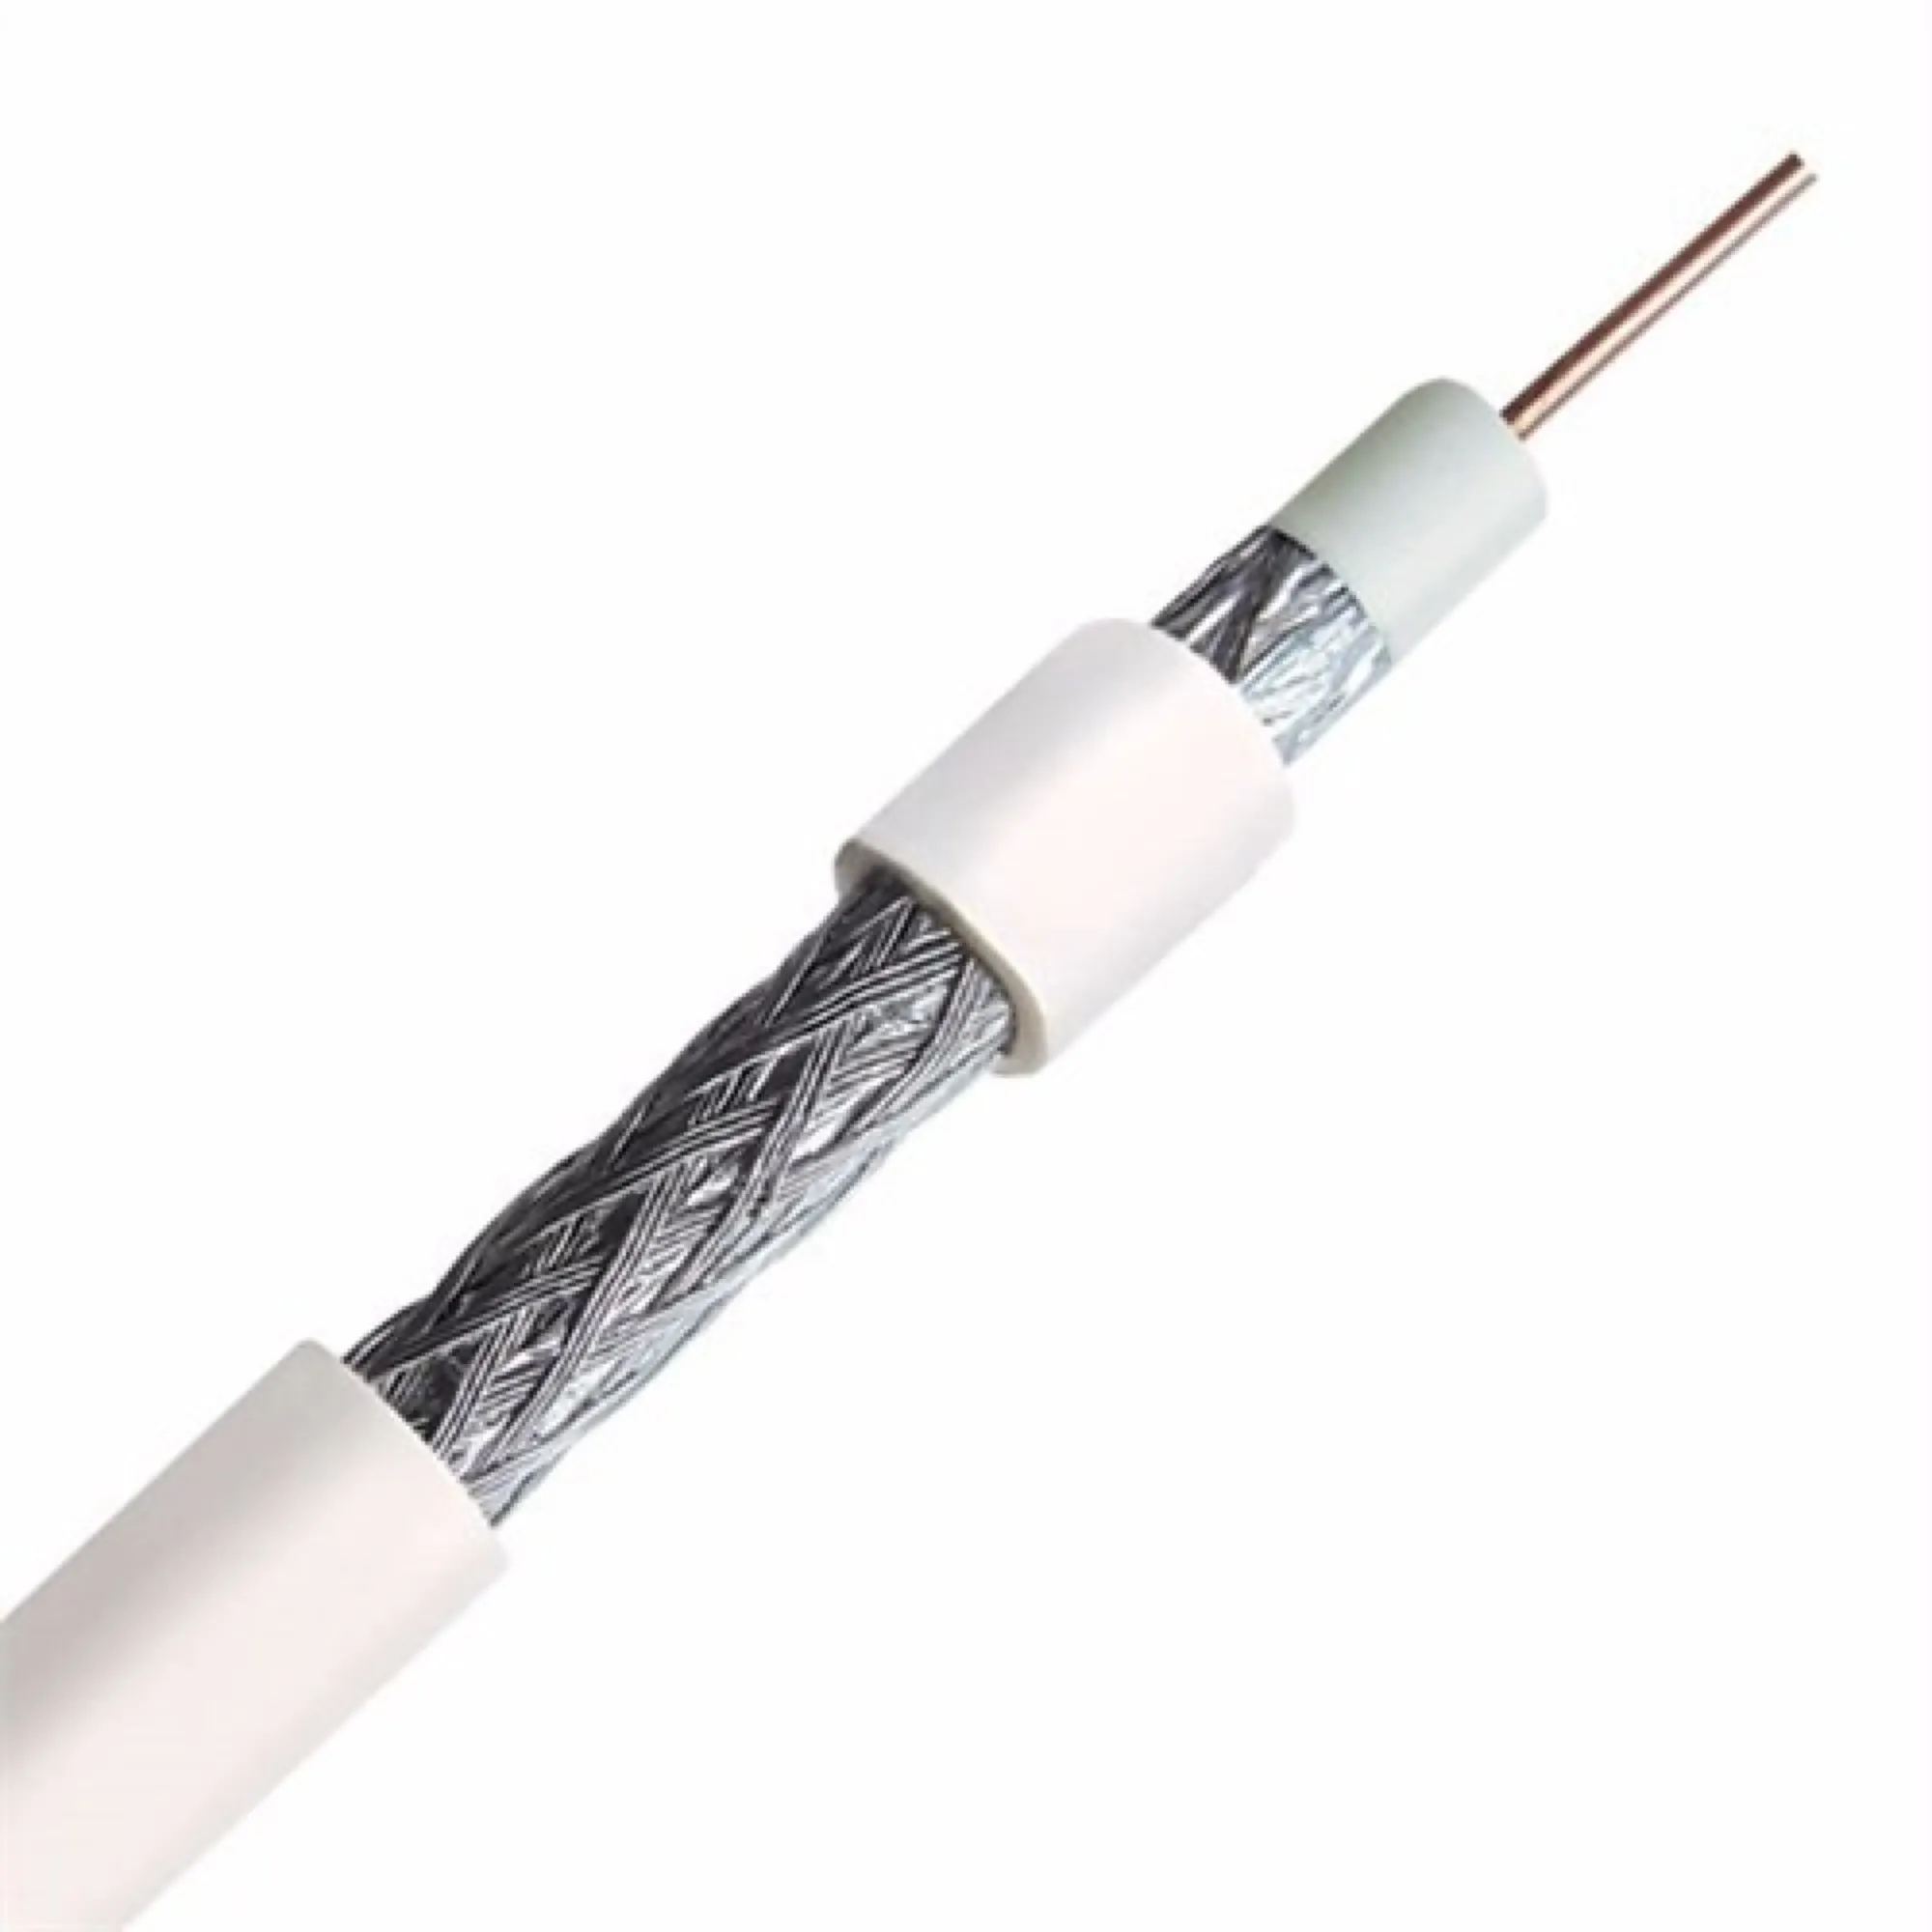
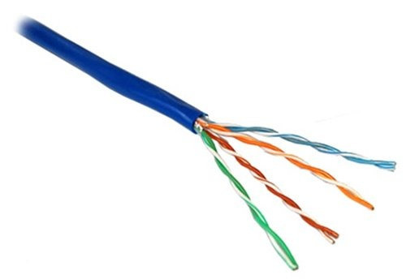
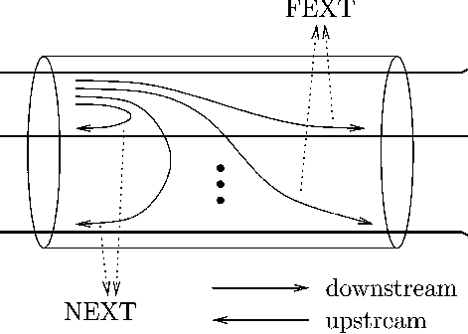
Topologias e Tecnologias para o Transporte
Cabos de Cobre

Slide 21
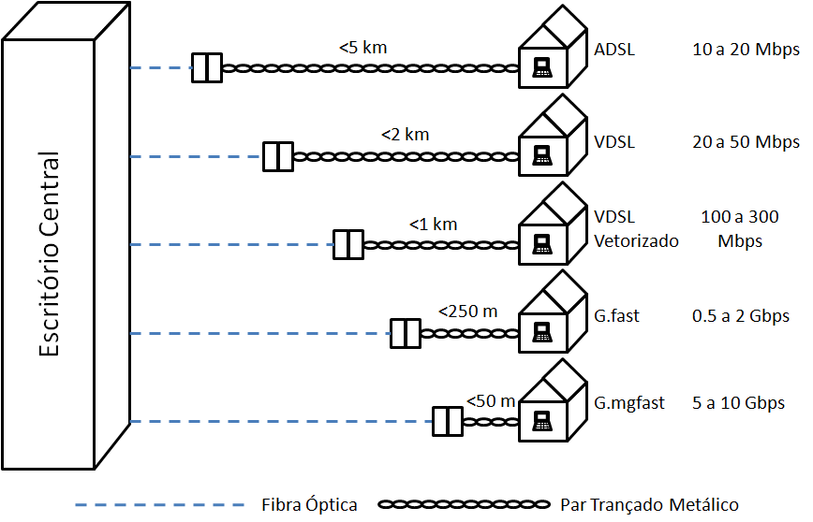
Topologias e Tecnologias para o Transporte
Cabos de Cobre
DSL

Slide 22
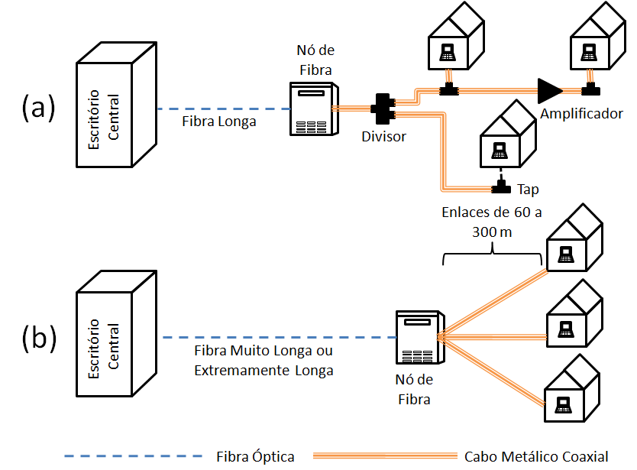
Topologias e Tecnologias para o Transporte
Cabos de Cobre
DOCSIS
DOCSIS 3.1 pode atingir taxas de 10 Gbps em 100 m de enlace ou mais com a configuração (b)

Slide 23
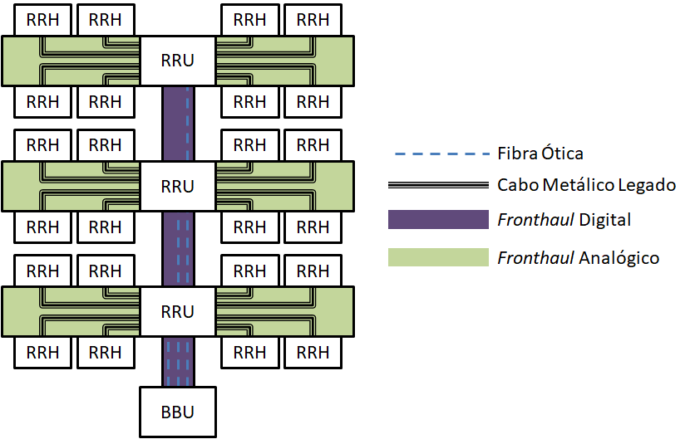
Topologias e Tecnologias para o Transporte
Cabos de Cobre
Desenvolvimentos de Fronthaul
CRA
Ericsson Radio Dot
Huwaei Lampsite

Slide 24
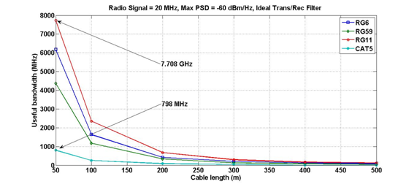
Topologias e Tecnologias para o Transporte
Cabos de Cobre
Desenvolvimentos de Fronthaul
Banda Útil
Apenas um par

Slide 25
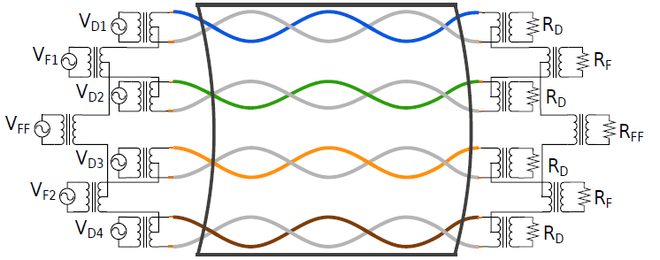
Topologias e Tecnologias para o Transporte
Cabos de Cobre
Desenvolvimentos de Fronthaul
Modo Fantasma

Slide 26
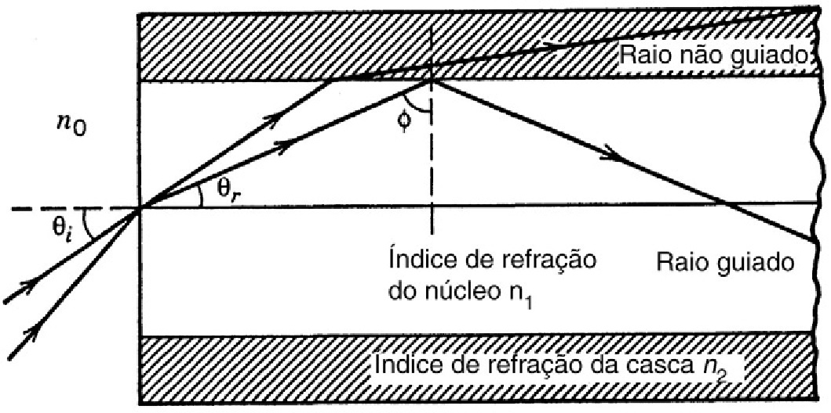
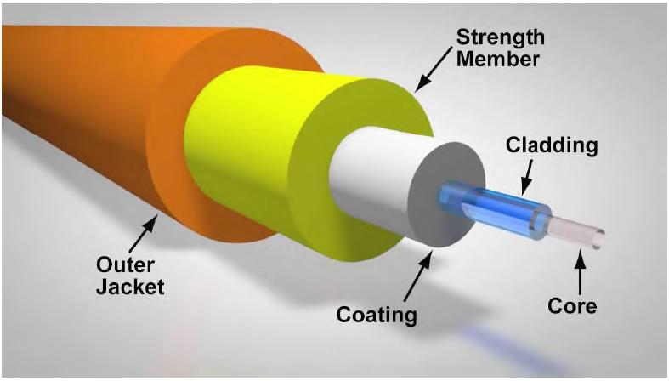
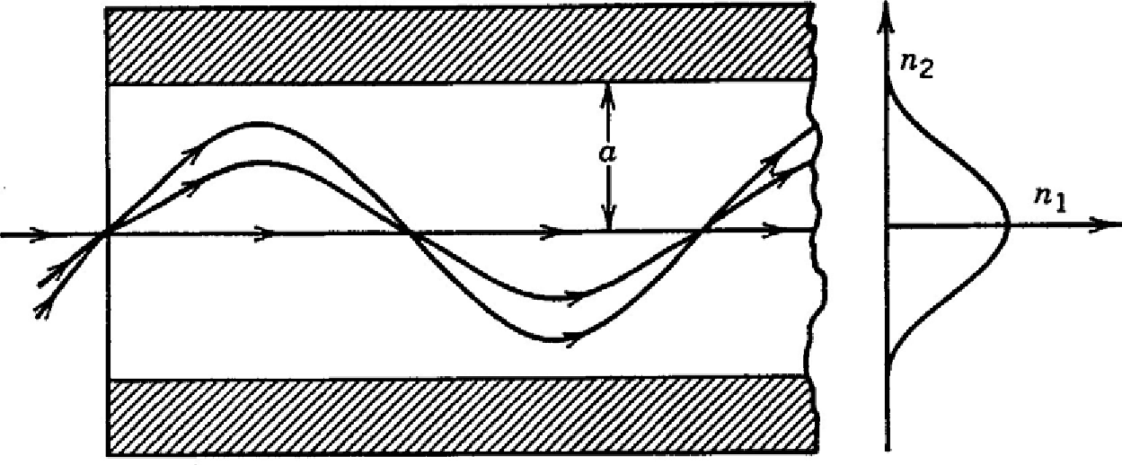
Topologias e Tecnologias para o Transporte
Fibra Óptica

Slide 27
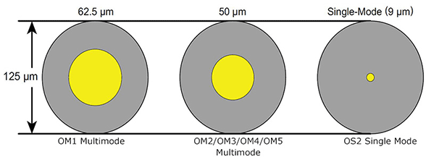
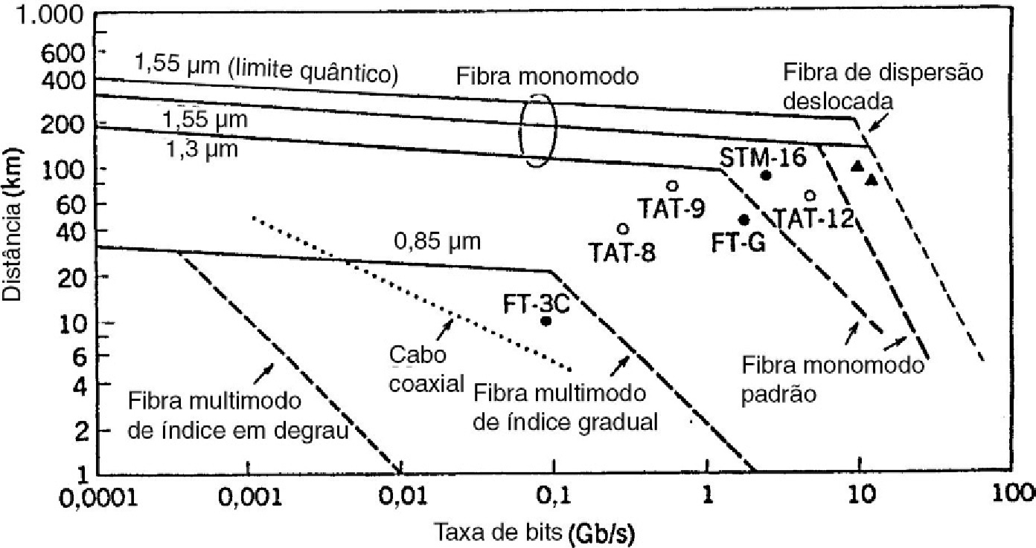
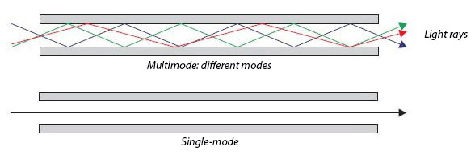
Topologias e Tecnologias para o Transporte
Fibra Óptica

Slide 28
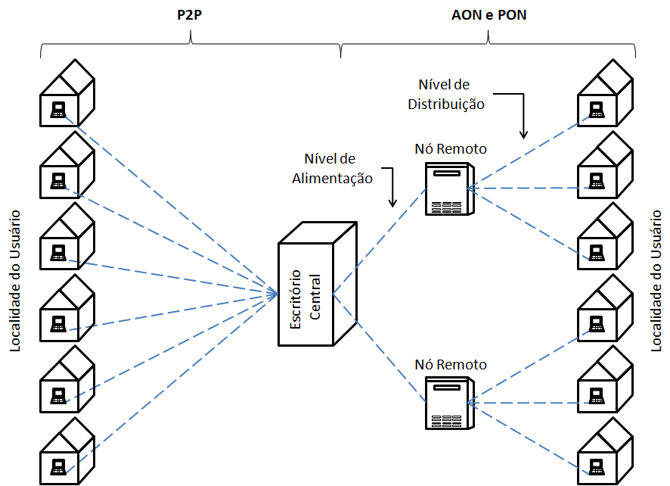
Topologias e Tecnologias para o Transporte
Fibra Óptica

Slide 29
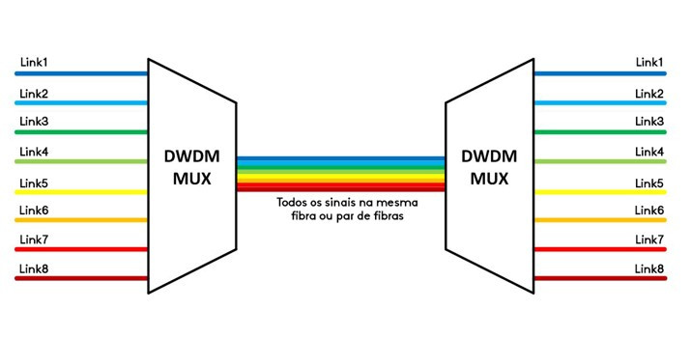
Topologias e Tecnologias para o Transporte
Fibra Óptica
WDM

Slide 30
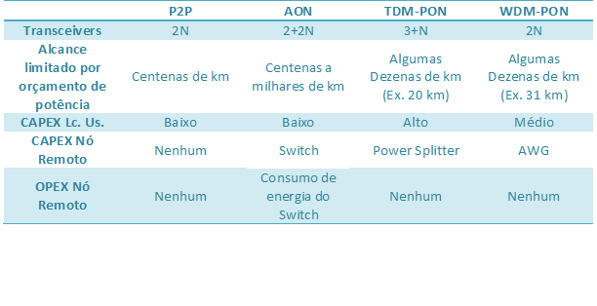
Topologias e Tecnologias para o Transporte
Fibra Óptica
Comparativo de Tecnologias

Slide 31
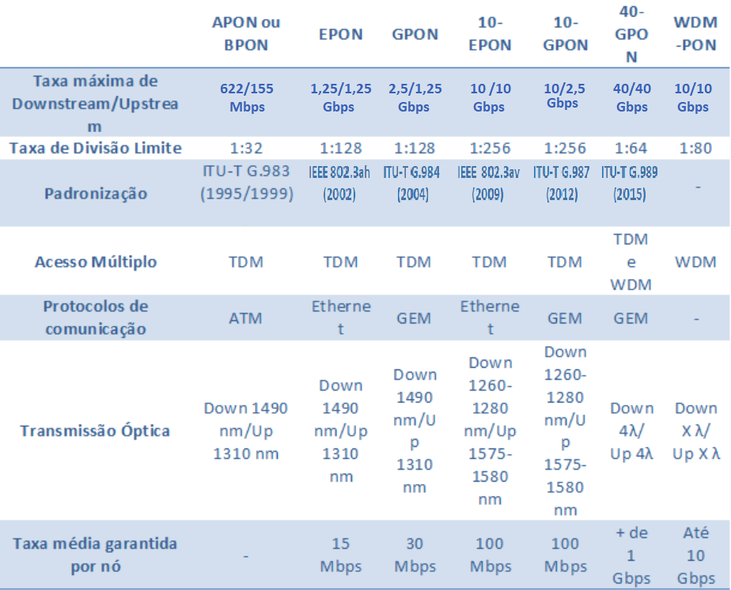
Topologias e Tecnologias para o Transporte
Fibra Óptica
Comparação de PONS

Slide 32
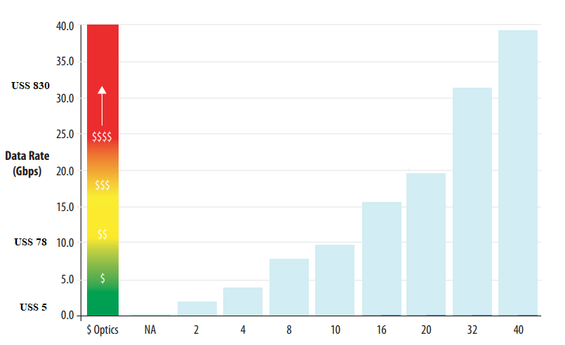
Topologias e Tecnologias para o Transporte
Fibra Óptica
Desenvolvimentos de Fronthaul
Capacity increase over LTE

Slide 33
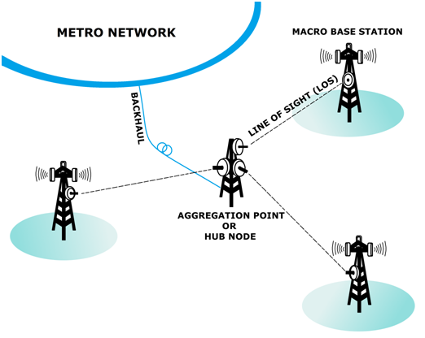

Topologias e Tecnologias para o Transporte
Enlaces de microondas
são a tecnologia de backhaul mais difundida em regiões urbanas e rurais.
Implementação rápida e simplificada.
Baixos custos de instalação.
Alta capacidade (Varios Gbps).
P2P
PMP

Slide 34
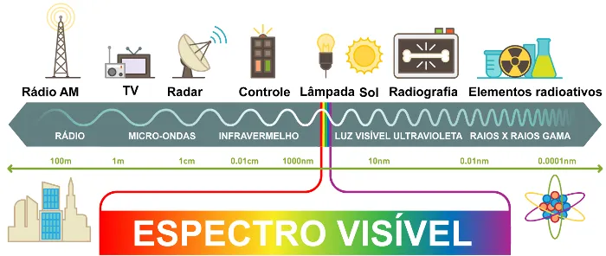
Topologias e Tecnologias para o Transporte
Enlaces de microondas.
As microondas compreendem das ondas eletromagnéticas com frequência entre 3 GHz e 3000 GHz
Tipicamente os enlaces de microondas usados para backhaul são implementados nas frequências de 10.5 GHz, 26 GHz e 28 GHz.
RANs geralmente utilizam sub-6 GHz para comunicação com as UEs.

Slide 35
Topologias e Tecnologias para o Transporte
Enlaces de microondas.
Operação nas faixas de mmWave pode ser desejável devido a maior largura de banda disponível apesar das limitações em alcance.
De fato a operação típica de um backhaul microondas já ocorre em mmWave para 26 GHz e 28 GHz.
Apesar disso na operação pura mmWave faixas entre 70-100 GHz 125-160 GHz e 200-220 GHz podem ser exploradas
Operação em sub-6 GHz pode ser desejável devido a menores limitações em alcance e cobertura.

Slide 36
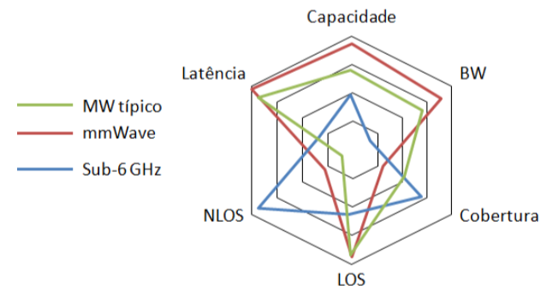
Topologias e Tecnologias para o Transporte
Enlaces de microondas.

Slide 37
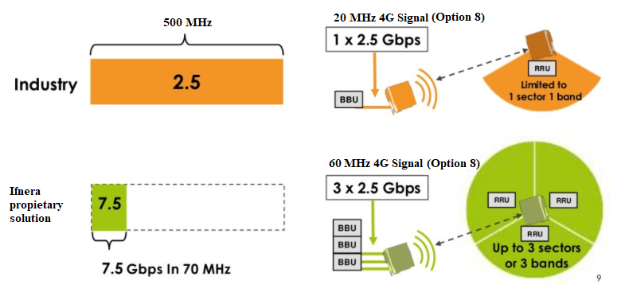
Topologias e Tecnologias para o Transporte
Enlaces de microondas.
Desenvolvimentos de Fronthaul
Na opção 6 conseguiria um sinal 4G com 400 MHz

Slide 38
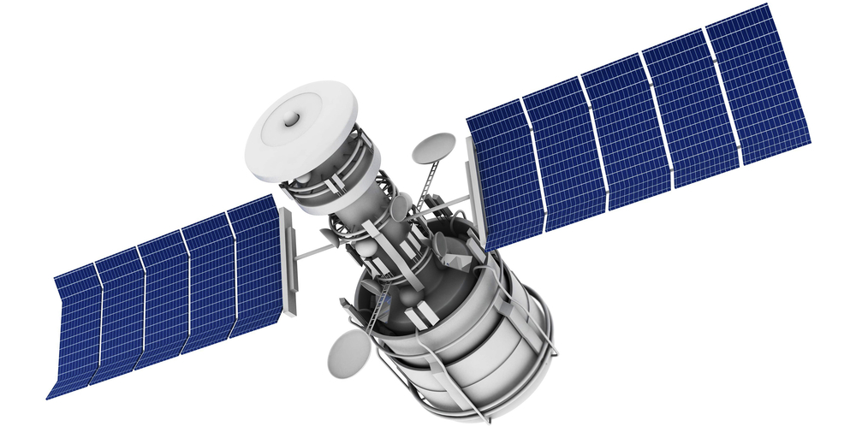
Topologias e Tecnologias para o Transporte
Satélite:
A comunicação por satélite cobre amplas regiões e está disponível em todo o mundo, com tempos de implantação relativamente rápidos e alta disponibilidade.

Slide 39
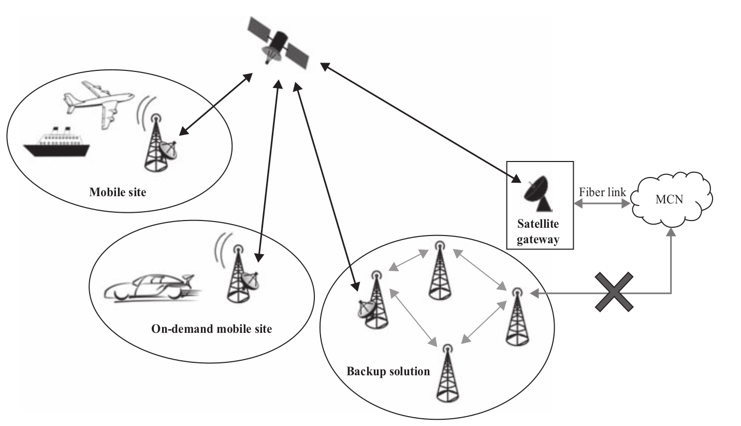
Topologias e Tecnologias para o Transporte
A comunicação por satélite torna-se uma opção para locais onde o custo de instalar uma solução com fio supera o custo dos Mbps consumidos
Outra aplicação é em cenários de alta mobilidade, como navios de transporte, aviões ou até mesmo estações base móveis

Slide 40
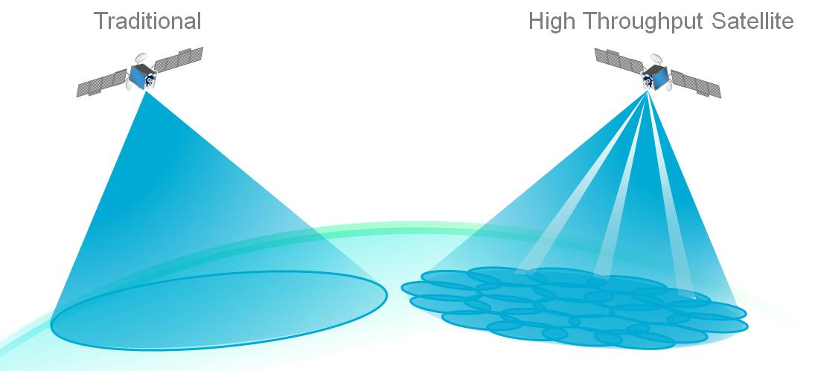
Topologias e Tecnologias para o Transporte
As taxas de dados de satélite variam de 15 a 50 Mbps, enquanto a latência é da ordem de centenas de milissegundos (principalmente devido ao atraso de propagação)
As bandas de frequência de satélite usuais são 4–6, 10–12 e 20–30 GHz, que podem estar sujeitas às condições meteorológicas (por exemplo, chuva, nevoeiro), especialmente em altas frequências onde se espera uma atenuação pela chuva de até 24 dB
As redes de satélite de alto rendimento podem fornecer serviço de banda larga aos usuários finais com velocidades superiores a 100 Mbps

Slide 41
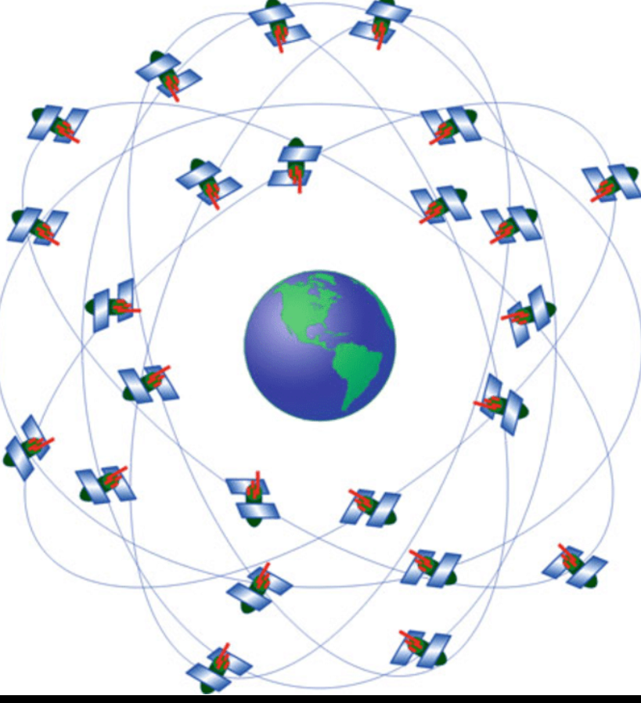
Topologias e Tecnologias para o Transporte
Transmissões coordenadas de constelações de satélites podem atingir até atualmente 150 Mbps, com picos de 200 Mbps, futuramente espera-se que alcance 1Gbps

Slide 42
Topologias e Tecnologias para o Transporte
Tecnologias sem fio e características de desempenho correspondentes
Tecnologia | US + DS | Latência | Distância de alcance | Frequências de operação
Microondas (P2P e PMP) | ~2Gbps | ~1 ms | 2-4 Km | 10.5, 26, e 28 GHz
Satélite | ~200 Mbps | ~300 ms | onipresente | 4–6, 10–12 e 20–30 GHz
mmWave | ~20Gbps | ~200 μs | Até 3 Km | 28 e 38 GHz, E-band (71–76 GHz, 81–86 GHz), e 92–95 GHz
sub 6GHz | ~900 Mbps | 2-20 ms | 250 m a 10 Km | 2.4, 3, 5 GHz

Slide 43
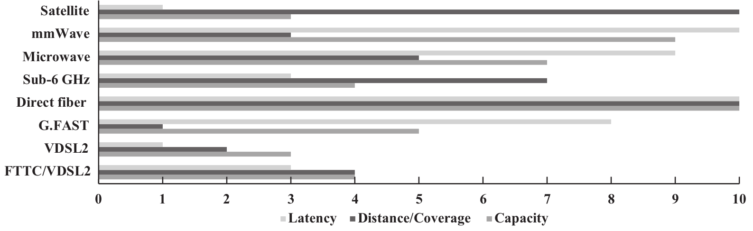
Topologias e Tecnologias para o Transporte
Comparação qualitativa de diferentes tecnologias com e sem fio, onde o pior desempenho relativo é denotado como 0 e o melhor como 10

Slide 44
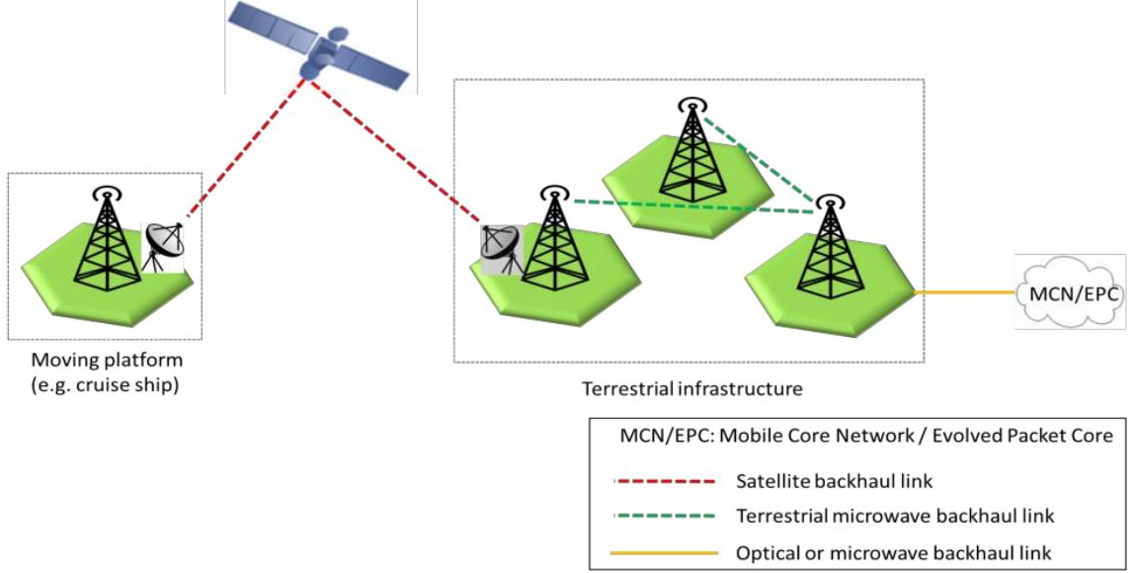
Topologias e Tecnologias para o Transporte
Em suma, essas tecnologias se complementam, portanto, uma rede de backhaul robusta precisa abranger essas diferentes soluções - sem fio e com fio - a fim de atender aos requisitos rigorosos das futuras redes sem fio.
Hybrid Satellite-Terrestrial Backhauling

